Slide 1
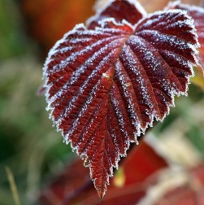
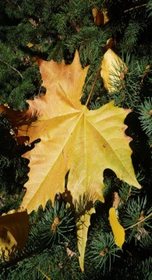
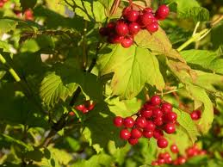
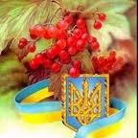
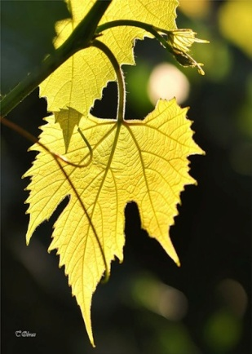
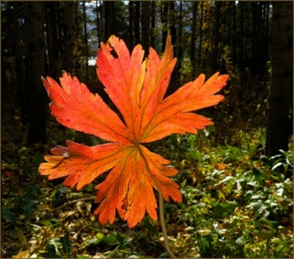
День української писемності
“Рідна мова, калинова”

Slide 2

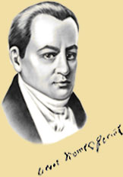
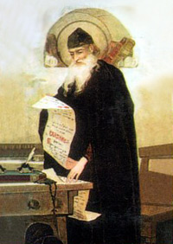
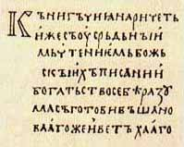
9 листопада – День української писемності

Slide 3
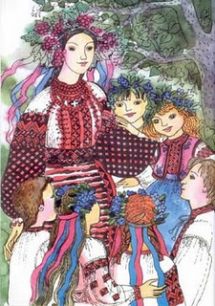
Єдиний скарб у тебе – рідна мова, Заклятий для сусіднього хижацтва.
Вона твого життя міцна основа, Певніша над усі скарби й багатства.
П.Куліш
Читайте до болю знайомі рядки,
Вклоняйтеся кожному слову.
Кров’ю кляніться нести у віки
Свою материнську
МОВУ

Slide 4
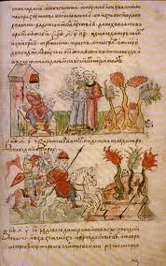
Історія свята
Свято встановлено 6 листопада 1997 року, коли президент України Леонід Кучма на підтримку ініціативі громадських організацій та з урахуванням важливої ролі української мови в консолідації українського суспільства видав Указ № 1241/97 “Про День української писемності та мови”. В Указі зазначено: “Установити в Україні День української писемності та мови, який відзначати щорічно 9 листопада в день вшанування пам’яті Преподобного Нестора Літописця

Slide 5

Особливості відзначення свята
У День української писемності та мови:
покладають квіти до пам’ятника Несторові Літописцю;
відзначають найкращих популяризаторів українського слова;
заохочують видавництва, які випускають літературу українською мовою;
Стартує Міжнародний конкурс знавців української мови імені Петра Яцика
В бібліотеках презентують книжкові виставки до свята

Slide 6
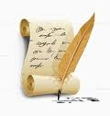
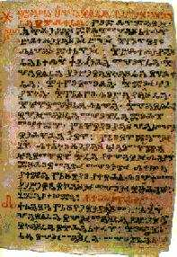
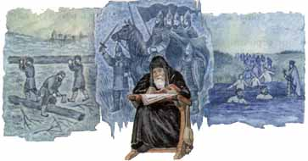
1 Розділ. Пам’ятки української мови
“Мова – то серце народу: гине мова, гине і народ,
Хто цурається своєї рідної мови, той у саме серце ранить свій народ”

Slide 7
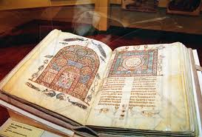
Ізборник Святослава
В цьому році виконується 935 років (1076) “Ізборника Святослава – одного з найдавніших у Київській Русі рукописних збірників літературних творів різного змісту, складених в Києві на основі рукописів бібліотеки Софійського собору, як перекладених, так і оригінальних

Slide 8
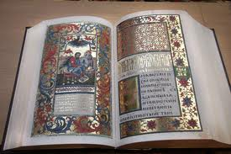
Пересопницьке Євангеліє
450 років (1556-1561). Створення рукописної книги “Пересопницьке Євангеліє” – визначної пам’ятки староукраїнської мови та мистецтва, одного з перших українських перекладів канонічного тексту із старослов’янського оригіналу, здійсненого Михайлом Василевичем та архімандритом Пересопницького монастиря (на Волині) Григорієм.

Slide 9
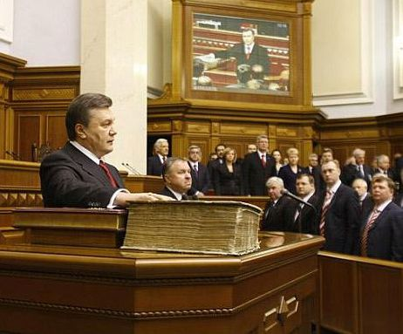
Інавгурація президента України В.Ф.Януковича
Книжка стала символом української державності, на ній президенти присягають на вірність народу України

Slide 10
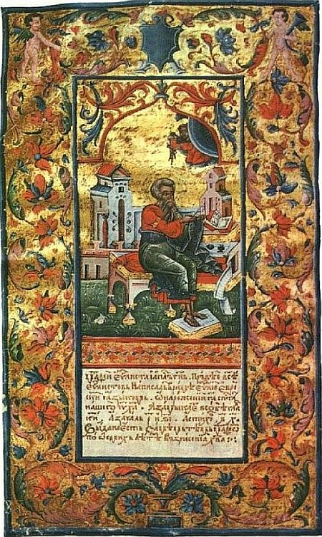

Аркуш із зображенням євангеліста Луки

Slide 11
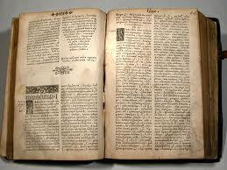
Острозька біблія
430 років (1581) Перше повне видання “Острозької біблії”, видрукованої староукраїнською мовою в Острозі друкарем Іваном Федоровим на кошти К.К.Острозького

Slide 12

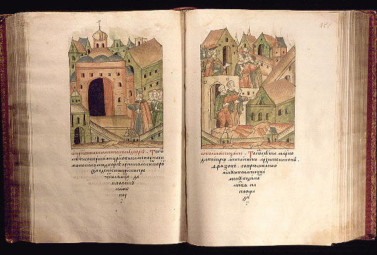
Остромирово Євангеліє
Найдавніша з церковнослов’янських книг Київської Русі, що дійшла до нашого часу.
Євангеліє написане кирилицею, 294 пергаментних аркуші мають 8 вершків завдовжки та майже 7 вершків завширшки (35 х 30 см)
Сторінки прикрашені заставками та буквицями
Текст у книзі написаний у 2 стовпчики по 18 рядків у кожному, крупним уставом.
Заголовки писані середнім уставом, післямова – дрібним.

Slide 13
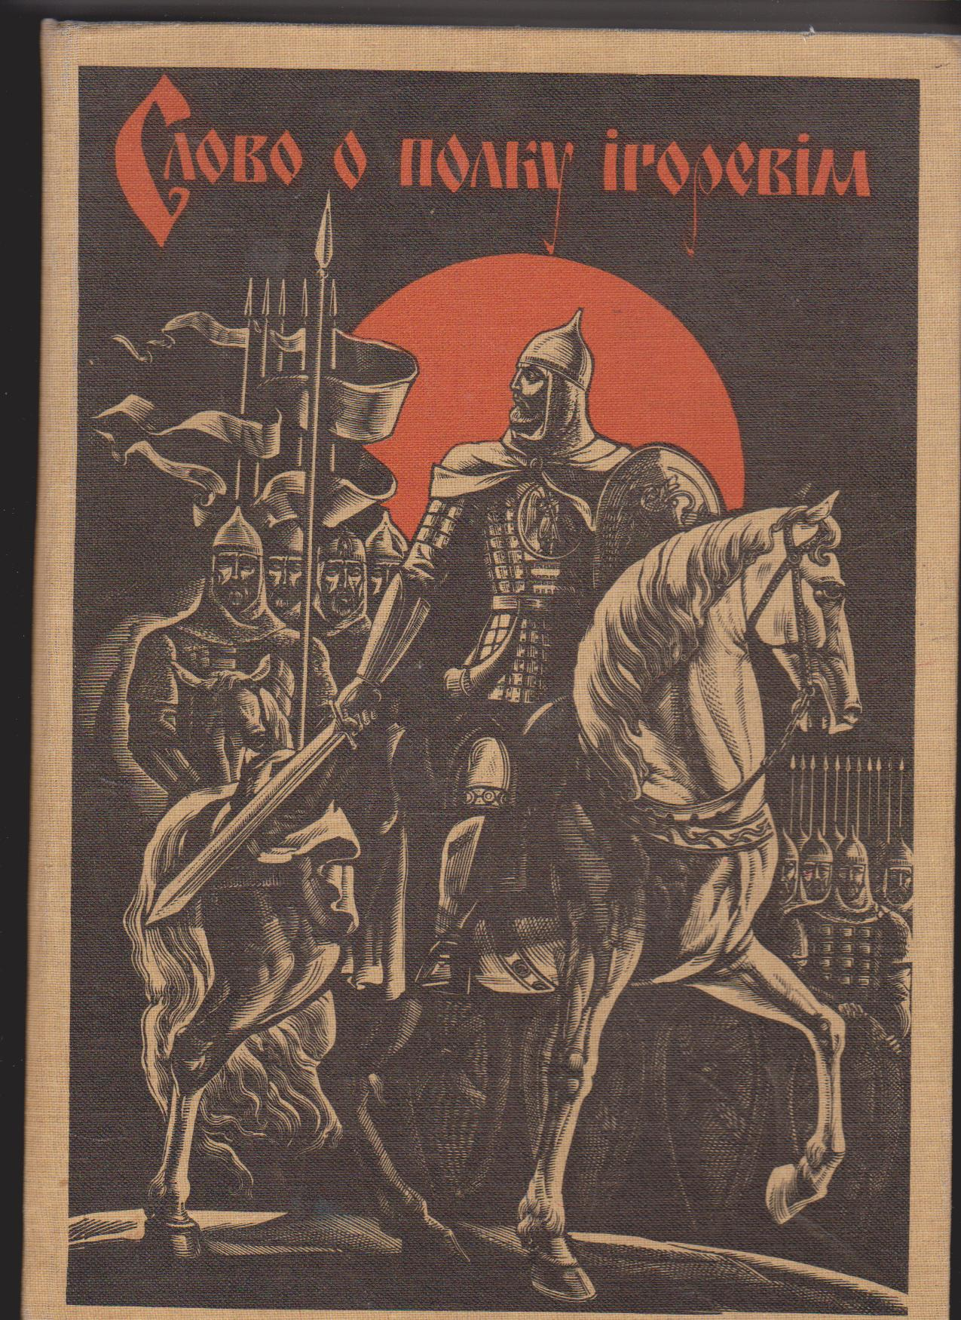
Слово о полку Ігоревім
Слово о полку Ігоревім: давньоруський текст і ритмічний переклад/упоряд. та приміт. О.Мишанича- К.: Радянська , 1986.- школа.- 310 с.: іл.- Текст давньорус., укр. та рос.
“Слово о полку Ігоревім” – справжній шедевр, своєрідна перлина давньоруської літератури, створене невідомим автором близько 1187р. За художнім рівнем цей твір не має аналогів у візантійській та європейській літературах.

Slide 14
Слово о полку Ігоревім- шедевр давньоруської літератури
Важливим джерелом для цього літературного шедевру стала усна народна творчість, що відображала цілий пласт художньої культури русичів. "Слово о полку Ігоревім" присвячено опису невдалого походу руських князів під проводом Новгород-Сіверського князя Ігоря Святославича проти половців 1185 р. Автор твору яскравими фарбами змальовує образи князів Ігоря, Романа, Мстислава, Всеволода, Святослава, Ярослава Осмомисла та ін.

Slide 15
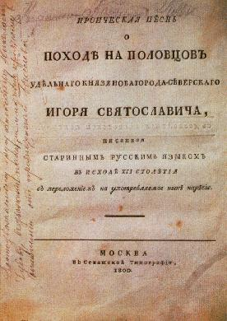

Slide 16

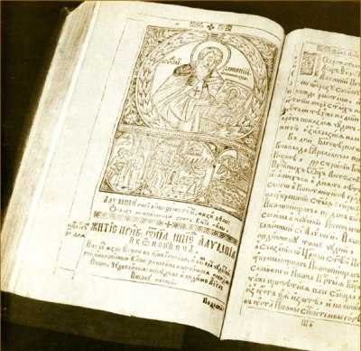
Повість минулих літ
Найвидатнішим історичним твором Київської Русі і видатним вітчизняним літописом серед збережених є "Повість минулих літ", написана ченцем Києво-Печерського монастиря Нестором у 1113 р.

Slide 17
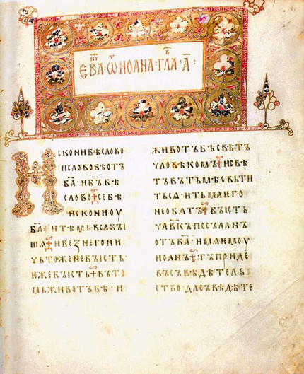
Повчання Володимира Мономаха своїм дітям
Це джерело є цінним пам'ятником староукраїнської літератури, написане на початку XII ст.
Князь Володимир Мономах - одна з найвидатніших постатей княжих часів, син високоосвіченого князя Всеволода, який славився знанням п'яти мов.
Про просвітлений розум Володимира Мономаха й істинно християнську його душу свідчить і написане ним у 1117 році «Повчання дітям», адресоване його синам — Мстиславу, Ярополку, В’ячеславу та Юрію.
На щастя, цей древній матеріал зберігся в Лаврентіївському літописі і гідний зайняти місце в історії Київської Русі.

Slide 18
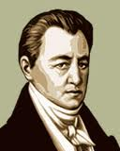
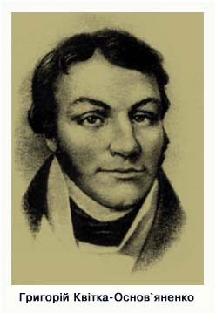
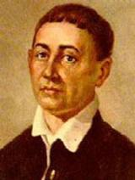
2 Розділ. Класики українського слова
...Кому ж її покажу я,
І хто тую мову
Привітає, угадає
Великеє слово?
Всі оглухли — похилились
В кайданах... байдуже...
Ти смієшся, а я плачу,
Великий мій друже
Т. Шевченко “Гоголю”

Slide 19
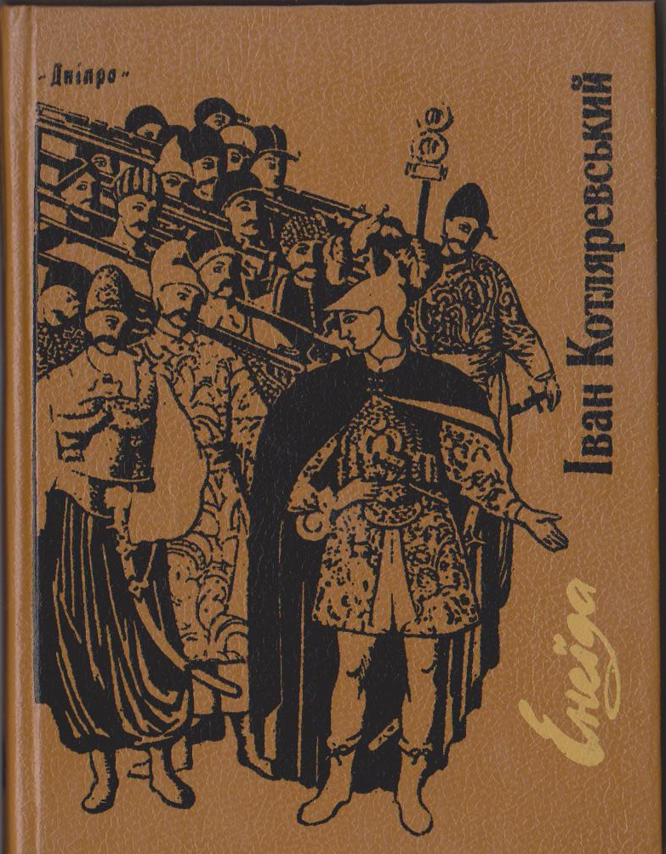
Іван Котляревський
Котляревський, І. Енеїда: поема/І.Котляревський.- К.: Дніпро, 1988.- 277 с.
У поемі класика української літератури сатирично зображено широку картину життя всіх верств феодально-кріпосницького суспільства кінця ХVIII початку XIX ст.

Slide 20
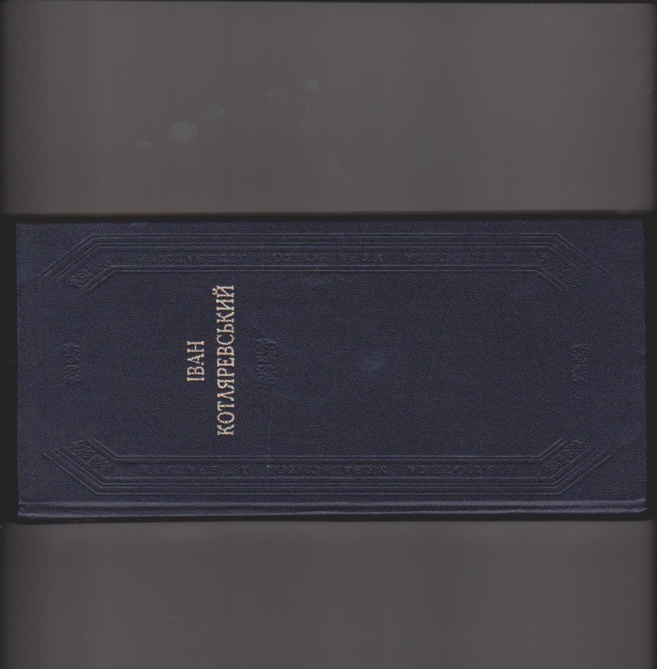
Твори Івана Котляревського в нашій бібліотеці
Котляревський І. Поетичні твори. Драматичні твори.Листи/І.Котляревський.- К.: Наукова думка, 1982.- 320 с.
В цьому виданні зібрані поетичні, драматичні твори письменника, а також листи. Понад 200 років минуло з часу появи поеми Котляревського “Енеїда” і понад 150 – з дня першої вистави його п’єси-опери “Наталка-Полтавка”, але й сьогодні ці твори є не тільки фактом історії літератури, а живим явищем сучасної культури.

Slide 21
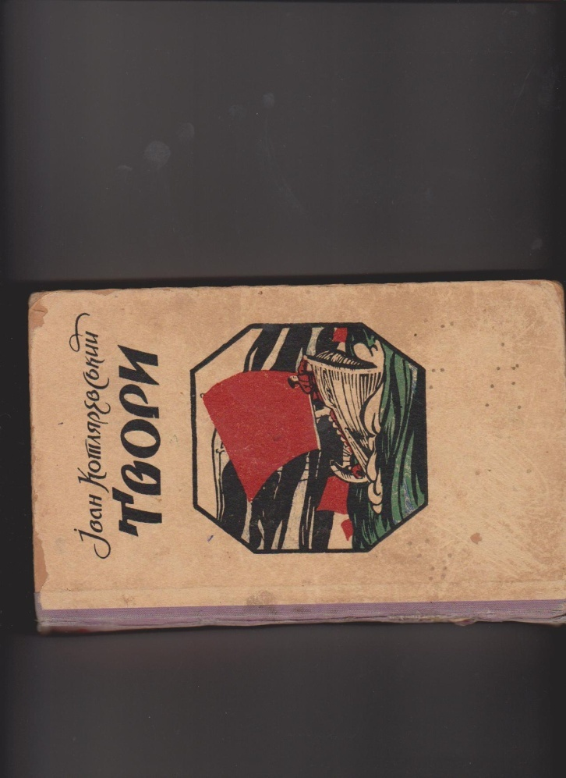
Творець безсмертної “Енеїди” і невмирущої “Наталки-Полтавки”
Котляревський , І. Твори/ Іван Котляревський.- Київ: Державне вид-во художньої літератури, 1963.- 350 с.
В цьому виданні зібрано всі художні твори класика української літератури. В п’єсах “Наталка-Полтавка” та “Москаль-чарівник” реалістично змальовано життя українського села, показано духовну красу селян-трудівників.

Slide 22

Григорій Квітка-Основ’яненко
Гончар О.І. Григорій Квітка-Основ’яненко: літературний портрет/О.І.Гончар.- К.: Дніпро, 1964.- 145 с.
У пропонованому нарисі оглядається життєвий шлях, творчі принципи Г.Ф.Квітки-Основ’яненко, дається аналіз найвизначніших творів письменика: “Марусі”, “Конотопської відьми”, “Сватання на Гончарівці” та ін., розкриваються засоби їх художнього впливу на читача й глядача.

Slide 23
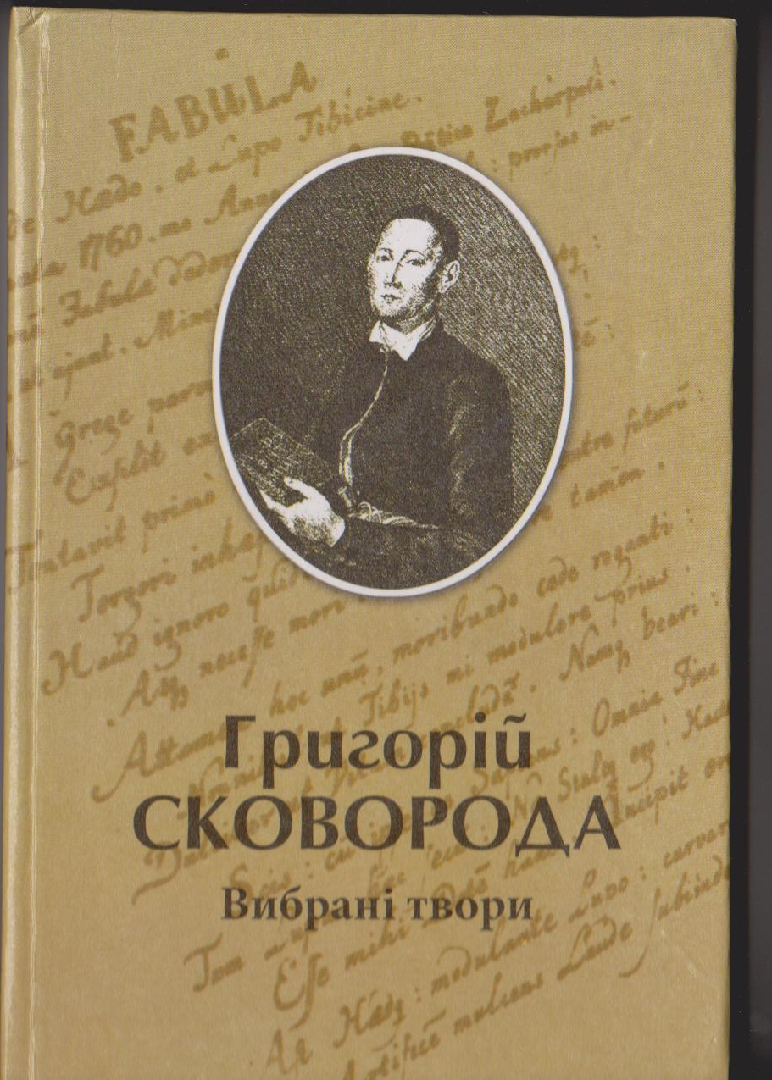
Григорій Сковорода (1722-1794)
Сковорода, Г.
Вибрані твори/ Г.Сковорода.- Х.: Прапор,
2007.- 384 с.
До книги великого українського поета й філософа ввійшли цикли “Сад божественних пісень”, “Харківські байки”, діалоги “Нарцис”, “Розмова про стародавній світ” та ін.

Slide 24
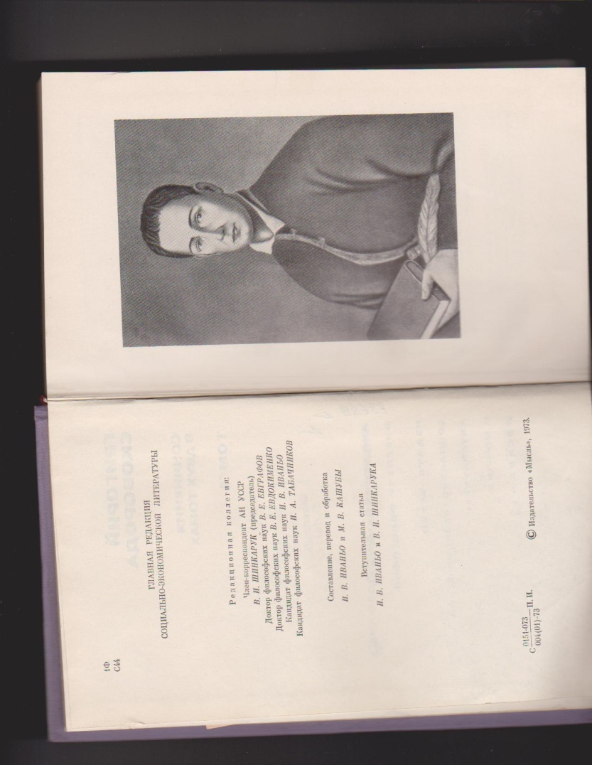
Філософська спадщина Г.Сковороди
Сковорода, Г.
Сочинения: в 2-х т.
Т.1./ Г.Сковорода.- М.: Місль, 1973.- 511 с.: ил.
“Всякому городу нрав і права;
Всяка-бо має свій ум голова;
Всякому серцю любов своя є,
Всякому горлу смакує своє,
Мені ж одна тільки в світі дума,
Мені одне лиш не йде з ума…”
З “Саду божественних пісень”

Slide 25
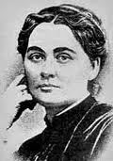
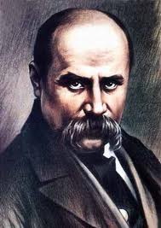
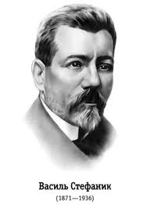
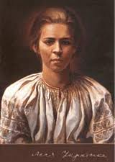
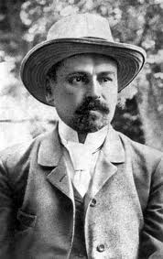
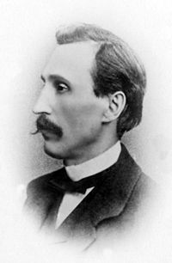

Slide 26
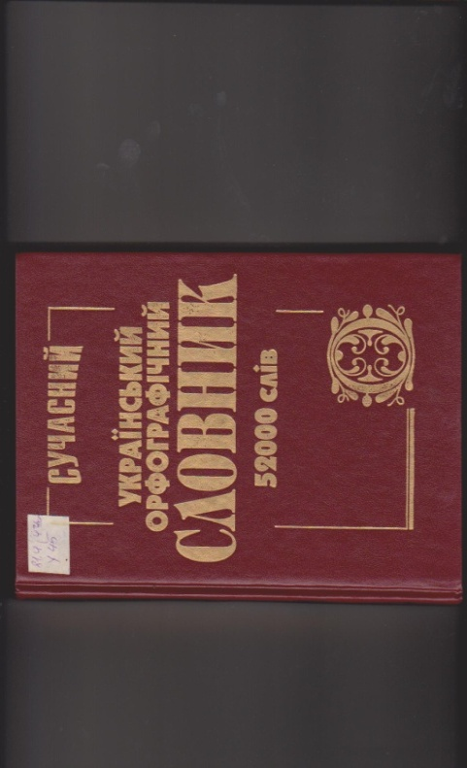
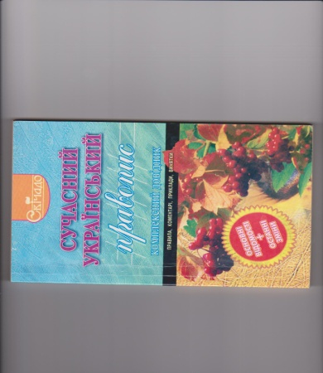
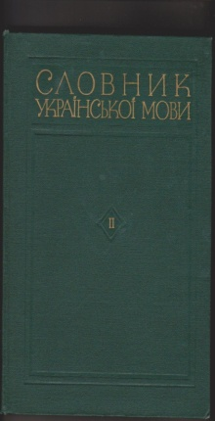
3 Розділ. Словники- скарбниця українського слова
“Не бійтесь заглядати у словник,
це пишний яр, а не сумне провалля,
збирайте, як розумний садівник,
достиглий овоч у Грінченка й Даля
М. Рильський

Slide 27
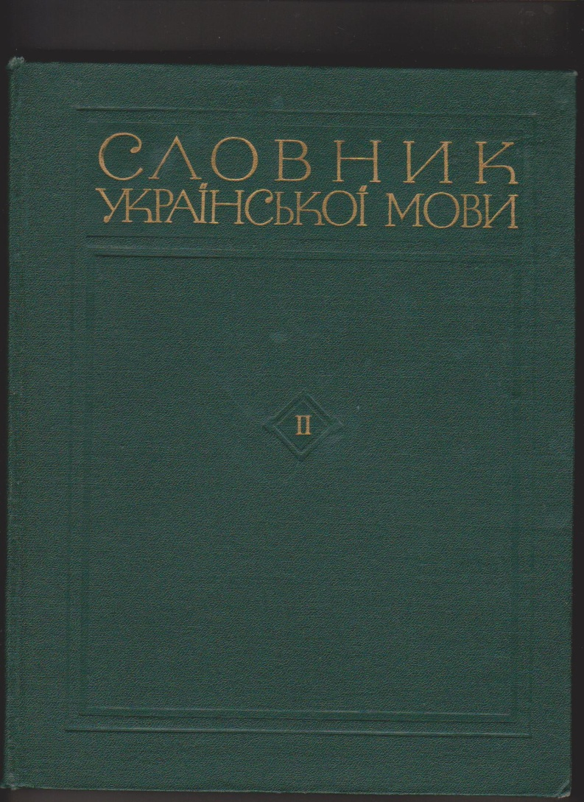
Словник української мови
Словник української мови.
Т.ІІ: Г-Ж/ред.кол. І.К.Білодід та ін.; АН УРСР;
Інститут мовознавства ім. О.О.Потебні.- К.: Наукова думка, 1971.- 550 с.

Slide 28

Орфографічний словник
Український орфографічний словник/уклад. О.А.Леонов.-
Д.: Сталкер, 2001.- 480 с.
“Український орфографічний словник” розраховано на широке коло користувачів, в першу чергу студентів вищих навчальних закладів, учнів середніх шкіл. До словника вміщено понад 52000 слів.

Slide 29
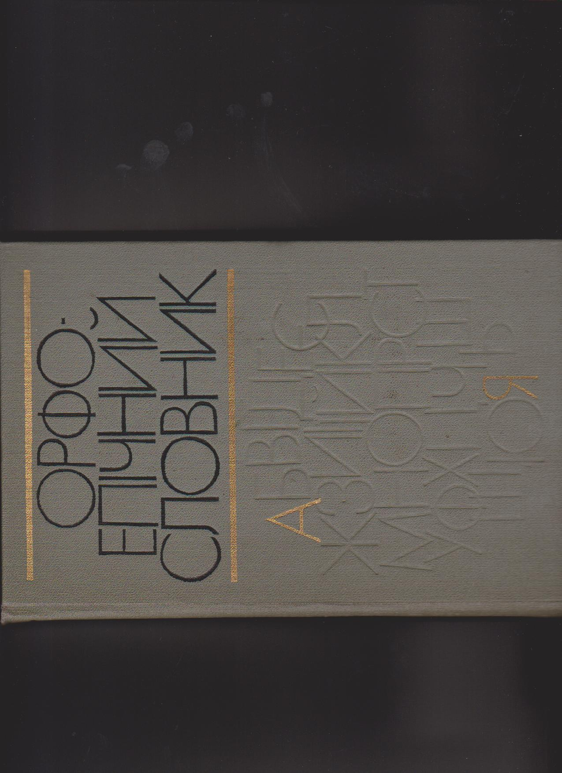
Орфоепічний словник
Орфоепічний словник/укл. М.І.Погрібний.- К.: Радянська школа, 1984.- 629 с.
До словника вміщено понад 44000 слів сучасної літературної мови. Словник засвідчує найпоширенішу літературну вимову в нормальному темпі мовлення без зазначення її варіантів.

Slide 30
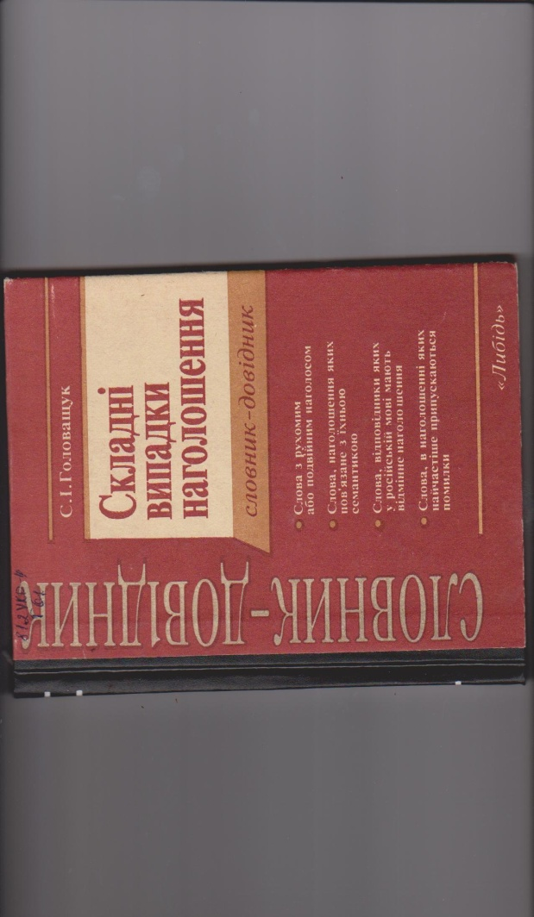
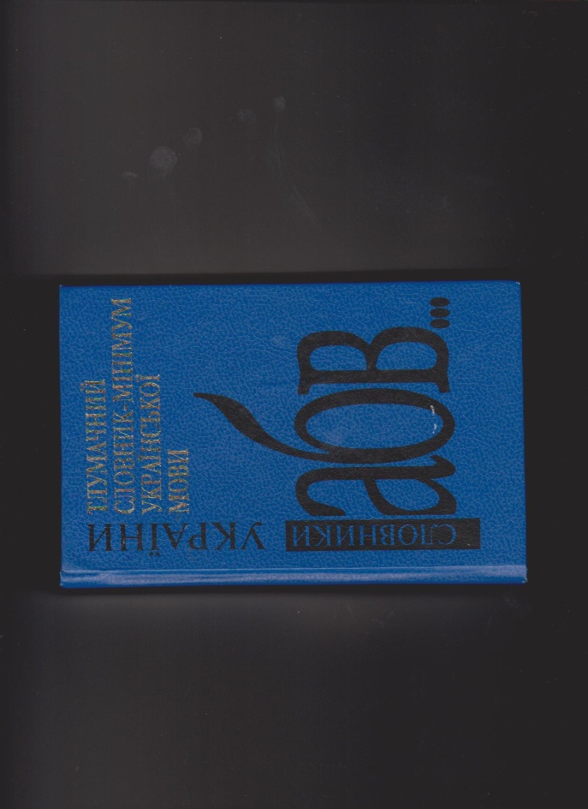
Словник-довідник, тлумачний словник
Тлумачний словник-мінімум української мови: близько 7,5 тис. слів/ уклад. Л.О.Ващенко, О.М.Єфімов.- К.: Довіра, 2000.- 534 с.- (Словники України)
Головащук, С.І. Складні випадки наголошеня: словник-довідник/ С.І.Головащук.- К.: Либідь, 1995.- 192 с.

Slide 31

Енциклопедія
Українська мова: енциклопедія/ редкол.: В.М.Русанівський, О.О.Тараненко, М.П.Зяблюк та ін.- 3-тє вид., зі змінами і доп.- К.: Українська енциклопедія ім. М.П.Бажана, 2007.- 856 с.: іл.
В енциклопедії подано відомості про українську мову та українське мовознавство. Розрахована як на філологів, так і на широке коло читачів.

Slide 32
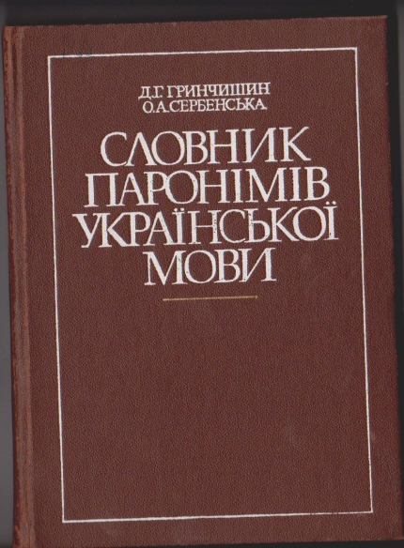
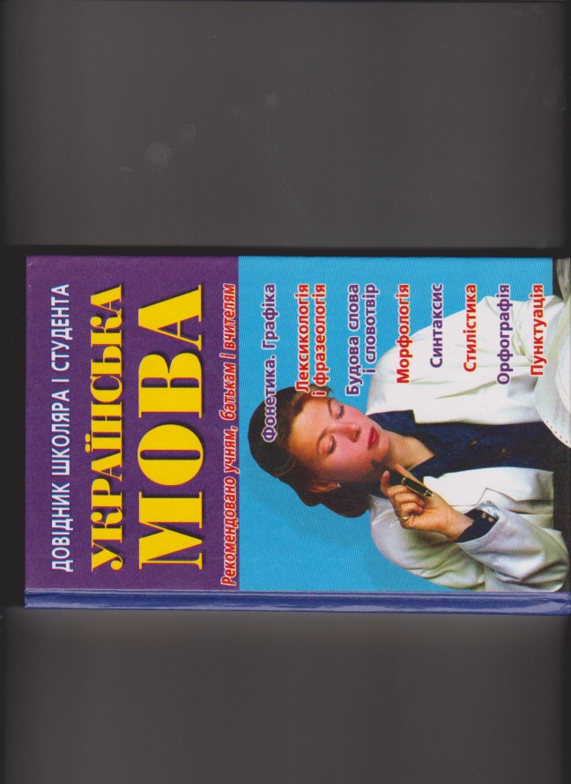
Словник паронімів
Гринчишин, Д.Г.
Словник паронімів української мови/ Д.Г.Гринчишин, О.А.Сербенська.- К.: Радянська школа, 1986.- 222 с.
Українська мова. Довідник школяра і студента/ уклал. О.А.Росінська.- Донецьк: БАО, 2003.- 400 с.

Slide 33

4.Розділ. Коронація слова.
Сучасна українська книга
“Мова наша, мова -
Літ минулих повість,
Вічно юна мудрість,
Сива наша совість”.
Ю. Рибчинський

Slide 34
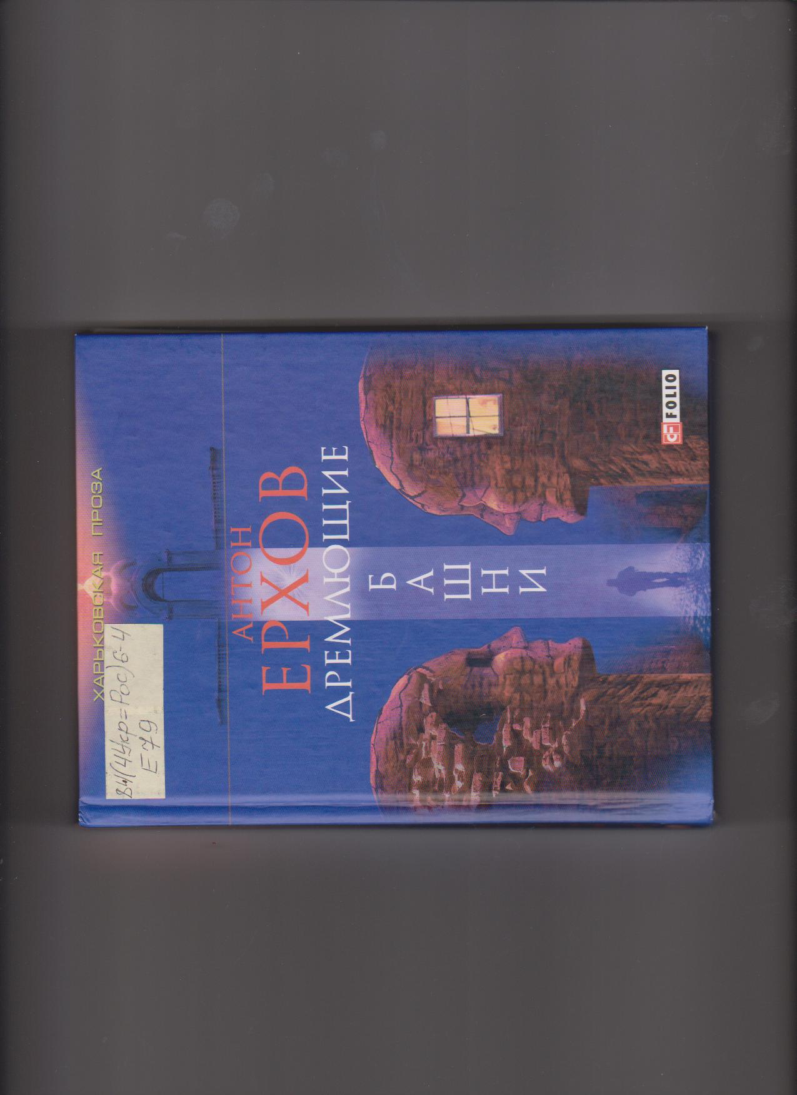
Харківська проза: Антон Єрхов
Ерхов, А.
Дремлющие башни: роман/ А.Ерхов.- Х.: Фолио, 2010.-281 с.- (Харьковская проза)

Slide 35

Марія Матіос
Матіос, М.
Щоденик страченої: психологічна розвідка/М.Матіос.- Львів: Піраміда, 2005.- 192 с.
Літописець полюсів людського життя – легального й прихованого – Марія Матіос у “Щоденнику страченої” демонструє елементи психологічного триллера,в якому органічно поєднано сюжет і потік свідомості, детективність розповіді й новелістичний фінал, тілесну чуттєвість і психоаналітику.

Slide 36
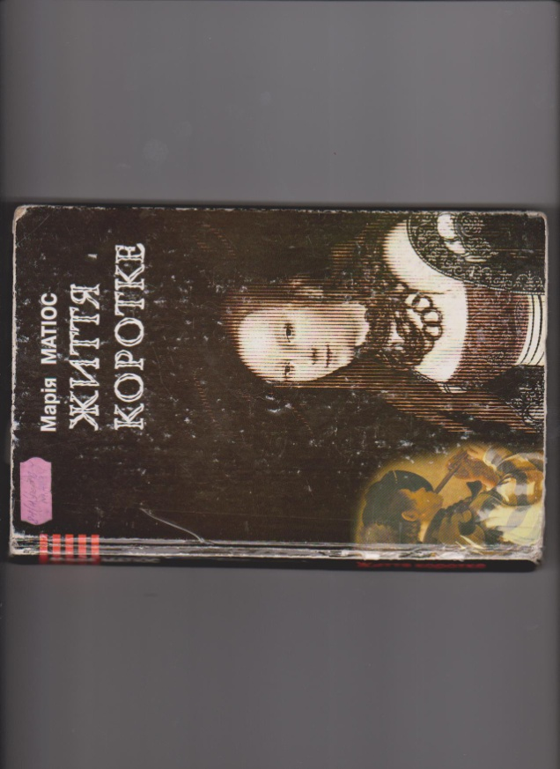


Є.Положій, В.Слапчук, М.Матіос

Slide 37
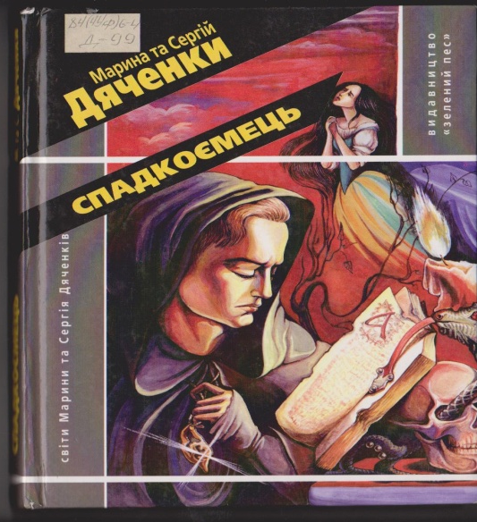

Марина та Сергій Дяченки, Ірен Роздобудько
Дяченки, Марина та Сергій
Спадкоємець: роман/ М. та С.Дяченки.- К.: Зелений Пес, ТОВ “Гамазин”, 2006.- 368 с.
Роздобудько, І.
Ґудзик/ І.Роздобудько.- Х.: Фоліо, 2008.- 222 с.- (Колібрі)

Slide 38


Юрій Андрухович, Софія Майданська
Андрухович, Ю.
Таємниця: замість роману/
Ю.Андрухович.- Х.: Фоліо, 2007.- 478 с.- (Література)
Майданська, С.
Сподіваюся на Тебе: роман/
С.Майданська.- К.: Факт, 2008.- 344 с.- (Сер.”Exceptis excipiendis”)

Slide 39

Марія Штельмах
Штельмах, М.Л.
Р.S. Григорія Сковороди…/М.Л.Штельмах; худож.-оформл.Є.В.Вдовиченко.- Х.: Фоліо, 2009.- 315 с.- (Графіті)
Ніхто не знає, як генії переживають кожну наступну хвилину своєї геніальності. Що вони при цьому відчувають. Як борються. Як тікають від своєї самотньої вдачі…

Slide 40

Юрій Сорока : дипломант конкурсу романів, кіносценаріїв, п’єс та пісенної лірики про кохання “Коронація слова-2010”
Сорока, Ю.В. Арахнофобія: роман/ Ю.В.Сорока.- Х.: Фоліо, 2010.- 251 с.-(Графіті)
Арахнофобія – це не лише медичний термін. Арахнофобія – це жах, з яким зустрічаєшся у реальному житті, а він висушує твою душу розумінням : потвора зовсім поряд…

Slide 41
Хто вони: сучасні письменики?
Ірен Роздобудько – автор, що працює у різних жанрах, і працює успішно. Вона переможець Всеукраїнського конкурсу “Коронація слова” -2000, лауреат цього конкурсу 2001 року. Ірен пише казки та оповідання для дітей, малює, вишиває бісером, грає на гітарі, пірнає з аквалангом. Член Асоціації українських письмеників
Василь Слапчук
- автор більш ніж двадцяти книжок. У серії «Exceptis excipiendis” вийшли романи “Сліпий дощ” (2003), “Дикі квіти” (2004) та “Осінь за щокою” (2005). Лауреат Шевченківської премії (2003 )

Slide 42
Вам знайомі ці імена?
Софія Майданська
- поет, прозаїк, драматург, публіцист, перекладач.
Лауреат літературних премій “Благовіст” (1997) та ім.Олеся Гончара (1998), нагороди ім.Лесі та Петра Ковалевих. Заслужений діяч мистецтв України, член Національної спілки письмеників України з 1979 року
Юрій Сорока
- український письменик. Його дебютом в літературі став роман “Хотин”, який побачив світ у 2007 році. У 2009 році у видавництві “Фоліо” вийшов друком роман “Іван Богун”, за який Юрій Сорока отримав ІІІ премію конкурсу “Коронація слова- 2009”, а його наступний твір “Арахнофобія” – став дипломантом конкурсу “Коронація слова – 2010”.

Slide 43
Марія Штельмах, Юрій Андрухович
Її називають найбільш плодовитою молодою авторкою в Україні й одразу ж закидають, що, мовляв, її проза надто примітивна. Із філософським розумінням проблеми вона лише посміхається у відповідь і каже, що письменницею себе не вважає, а вважає – режисером.
Утім, після того, як минулого року видавництво “Фоліо" випустило аж чотири її успішні книжки, сумніватися в тому, що таки письменниця – недоречно.
Тож перед нами продовжувачка традицій Довженка і психолог від природи – Марія Штельмах.
Юрій Андрухович – український поет, прозаїк, есеїст. Живе і працює в Івано-Франківську, віце-президент Асоціації українських письменників.
Творчість Андруховича має значний вплив на перебіг сьогоднішнього літературного процесу в Україні.
з його іменем пов’язані перші факти неупередженого зацікавлення сучасною українською літературою на Заході.
Андрухович є автором перекладів з англійської, польської, німецької та російської

Slide 44







Новинки літератури. Що зараз читають…

Slide 45
5 Розділ. Поетичний вернісаж
Як парость виноградної лози,
Плекайте мову.
Пильно й ненастанно
Політь бур’ян.
Чистіша від сльози
Вона хай буде.
Вірно і слухняно
Нехай вона щоразу служить вам,
Хоч і живе своїм живим життям.
Максим Рильський

Slide 46
Мова кожного народу
неповторна і — своя;
в ній гримлять громи в негоду,
в тиші — трелі солов’я.
На своїй природній мові
і потоки гомонять;
зелен-клени у діброві
по-кленовому шумлять
Солов’їну, барвінкову,
колосисту — на віки —
українську рідну мову
в дар мені дали батьки.
Берегти її, плекати
буду всюди й повсякчас, —
бо ж єдина — так, як мати, —
мова в кожного із нас!
О.Забужко

Slide 47
Мова, наша мова, мова кольорова,
В ній гроза травнева, тиша вечорова.
Мова наша, мова - літ минулих повість,
Вічно юна мудрість, сива наша совість
Мова, наша мова - мрійнику - жар-птиця,
Грішнику - спокута, спраглому - криниця.
А для мене, мово, ти - як синє море,
У якому тоне і печаль, і горе
Мова наша, мова - пісня стоголоса:
Нею мріють весни, нею плаче осінь.
Нею марять зими, нею кличе літо,
В ній криваві рими, сльози "Заповіту"
Я без тебе, мово, - без зерна полова,
Соняшник без сонця, без птахів діброва.
Як вогонь, у серці я несу в майбутнє
Незгасиму мову, слово незабутнє.
Ю.Рибчинський

Slide 48


О мово моя !
О місячне сяйво і спів солов’я,
Півонії, мальви, жоржини!
Моря брилі антів, це – мова моя,
Це – мова моєї Вкраїни.
Яка у ній сила – і кличе, й сія,
Яка в ній мелодія лине
В натхнення хвилини! О мово моя,
Душа голосна України!
Ти - сурми на сонці, ти – стягів гаї,
Ти – вибухів огненних повна.
Це – матері мова. Я звуки твої
Люблю, наче очі дитини…
О мово вкраїнська! Хто любить її,
Той любить мою Україну.
В.Сосюра

Slide 49
Дякую
за
увагу!

